Slide 1
«Обработка графики и
создание анимации
в редакторе GIMP»
Школа «IT»
Копылова Татьяна Владимировна,
методист МКУ КИМЦ

Slide 2
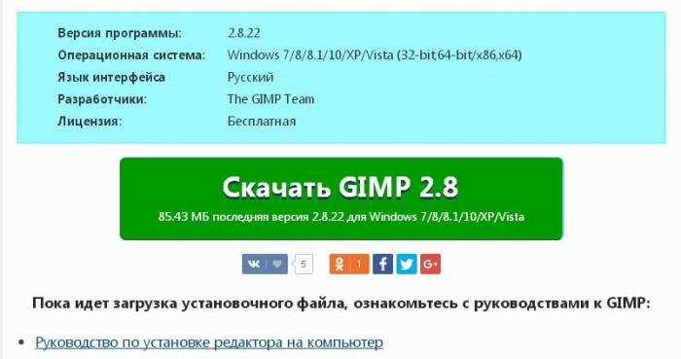
GIMP — это свободный растровый графический редактор, превосходная альтернатива дорогостоящему и очень тяжеловесному Photoshop.
Скачать бесплатно можно с сайта
http://portal-softs.ru/gimp-skachat

Slide 3
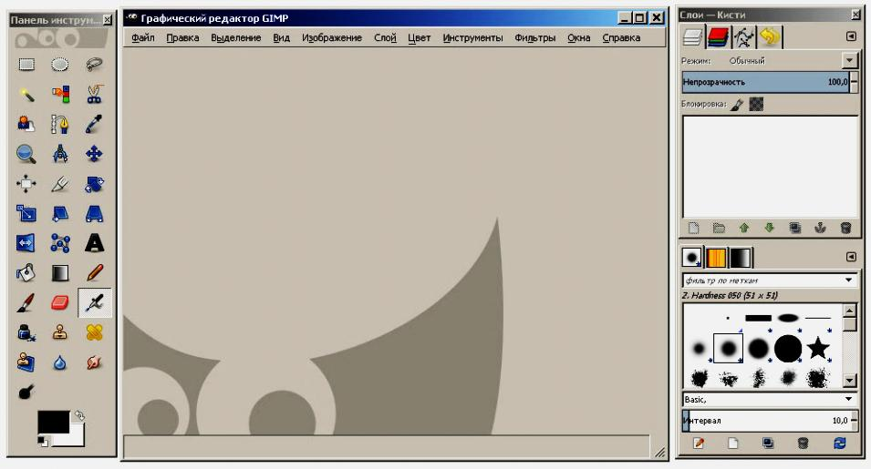
Интерфейс Gimp
Панель инструментов
Главное меню
Панель диалога: слои, каналы, контуры, история
Окно изображения
Вкладки для управления инструментами

Slide 4
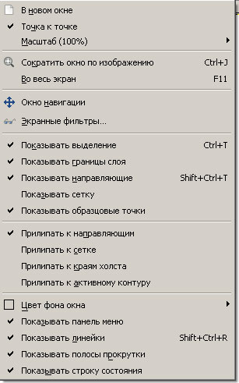
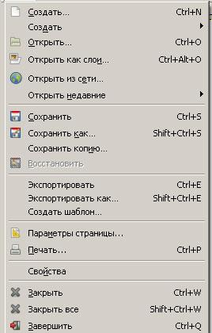
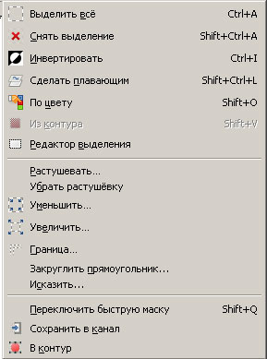
Главное меню

Slide 5
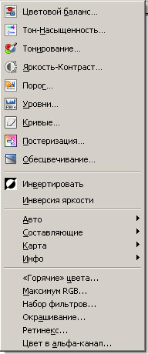
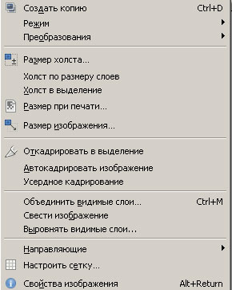
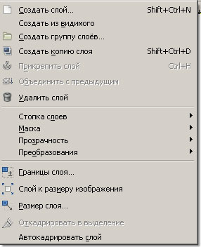
Главное меню

Slide 6
Панель инструментов
Прямоугольное, овал, свободное выделение, по цвету, умные ножницы
Инструменты выделения
Масштаб, измерение, перемещение, выравнивание, кадрирование
Инструменты форматирования
Размер, поворот, наклон, перспектива
Трансформация
Заливка, градиент, карандаш, кисть, ластик, аэрограф
Инструменты рисования
Штампы, лечебная кисть, резкость-размытие, размазывание, осветление- затемнение
Инструменты ретуширования

Slide 7
Выделение
Прямоугольное выделение
Эллиптическое выделение
Свободное выделение
Выделение смежных областей (соседних областей по схожести цвета)
Выделение по цвету (областей с заливкой схожего цвета)
Умные ножницы (выделение фигур при помощи распознавания краев)
Параметры выделения:
Инвертировать - для того, чтобы поменять местами выделенную и невыделенную области
Растушевать - для смягчения границ выделенной области
Уменьшить / Увеличить - для того, чтобы сжать / расширить выделенную область на определенное количество пикселов

Slide 8
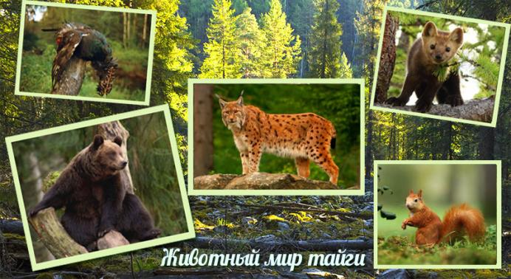
Создание коллажей
Коллаж (от фр. coller — приклеивание) — приём в искусстве, соединение в одном произведении подчёркнуто разнородных элементов.
Коллаж это единое изображение склеенное из нескольких других.

Slide 9
Создание коллажей
Шаг 1: Выбрать изображения: фоновый рисунок, рисунки для вставки в коллаж.
Шаг 2: Открыть отдельно каждое изображение в графическом редакторе.
Шаг 3: Обработать рисунки: изменить размер, если надо удалить фон, применить эффекты, добавить подложку.
Шаг 4: Перейти на вкладку с фоном для коллажа. Выделить все, скопировать, создать новый файл и вставить скопированное.
Шаг 5: Открыть вкладку с 1-ым рисунком, выделить и скопировать. Перейти на вкладку с фоном для коллажа и вставить.

Slide 10
Создание коллажей
Шаг 6: Передвинуть вставленный рисунок на место. При необходимости сделать корректировку (цвета, размера и т.д.)
Шаг 7: Повторить 5-6 для всех рисунков.
Шаг 8: Если вставленный рисунок должен находится за фоновым рисунком (например, фотография в рамочке), дублировать слой с фоном и разместить этот слой наверх.
Шаг 9: Выделить и удалить с копии фонового слоя те области, которые закрывают вставленный рисунок.
Шаг 10: Сохранить коллаж. Файл – Экспортировать – выбрать формат файла.

Slide 11
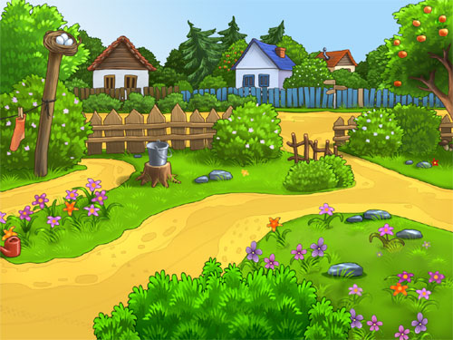
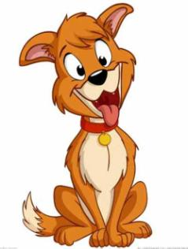
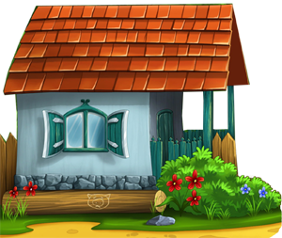
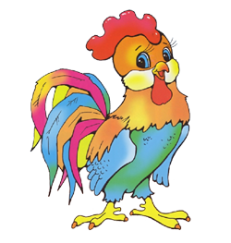
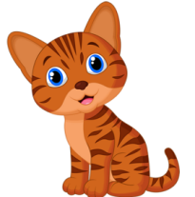
Шаг 1:

Slide 12
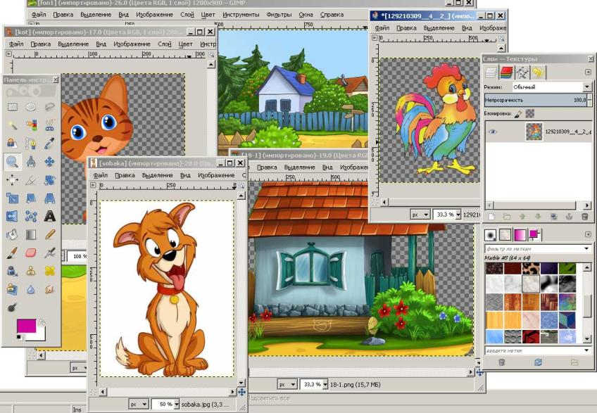
Шаг 2:

Slide 13
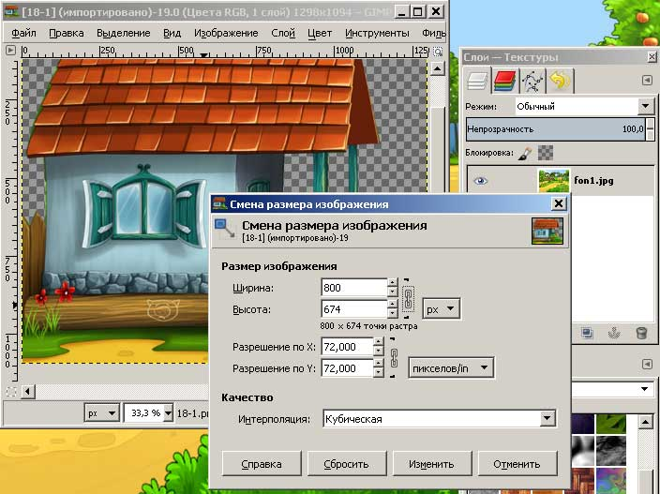
Шаг 3:
Изображение – Размер изображения

Slide 14
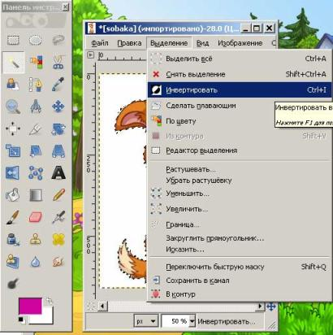
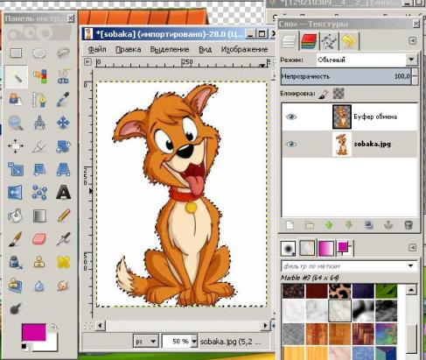
Шаг 3:
Выделить область
Выделение - Инвертировать
Правка – Скопировать – Вставить как – Новый слой
Удалить слой с фоном

Slide 15
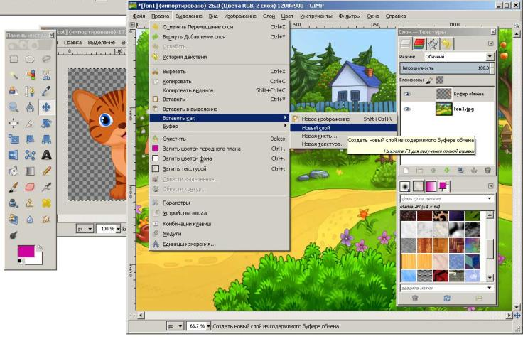
Шаг 5:
Выделение - Выделить все. Правка – Скопировать.
Перейти на фоновый файл. Вставить как – Новый слой

Slide 16
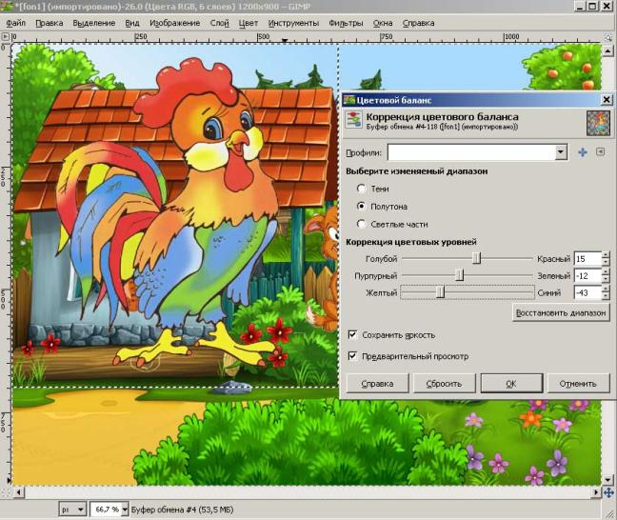
Шаг 6:
Настройка цвета: Цвет – Цветовой баланс

Slide 17
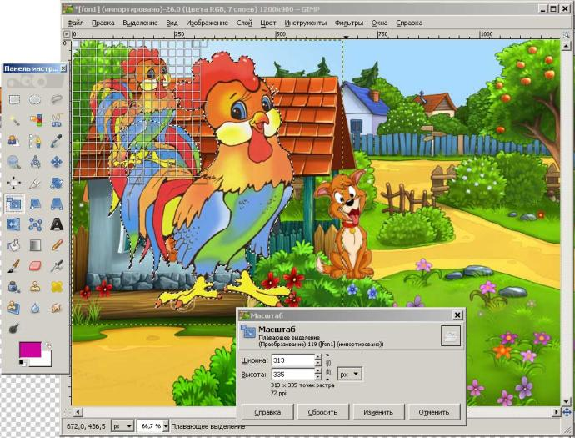
Шаг 6:
Выделить – Выбрать Масштабирование

Slide 18
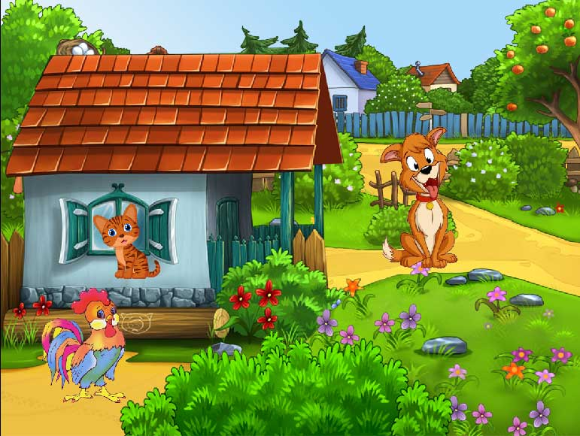
Шаг 7:
Все рисунки размещены на фоновом рисунке

Slide 19
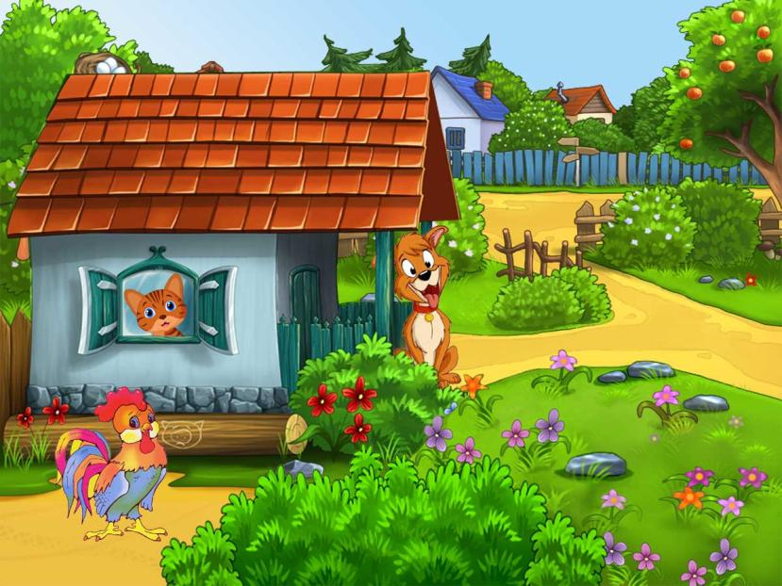
Шаг 8-9:

Slide 20
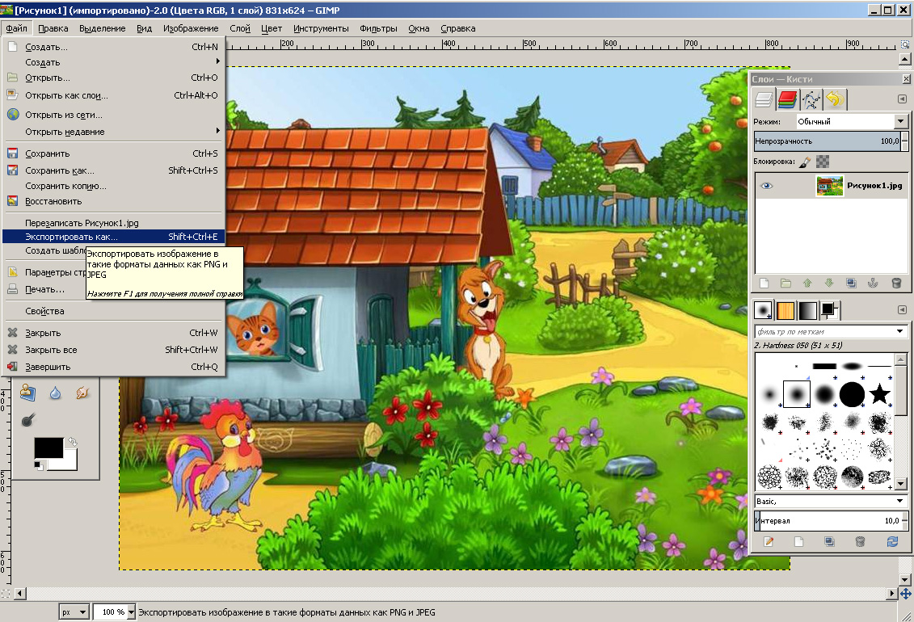
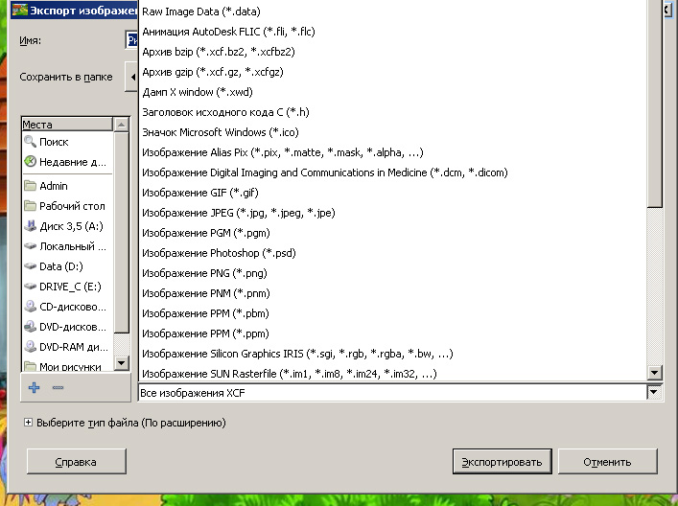
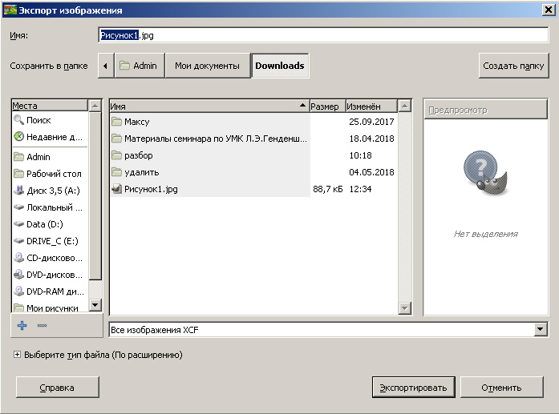
Шаг 10:

Slide 21
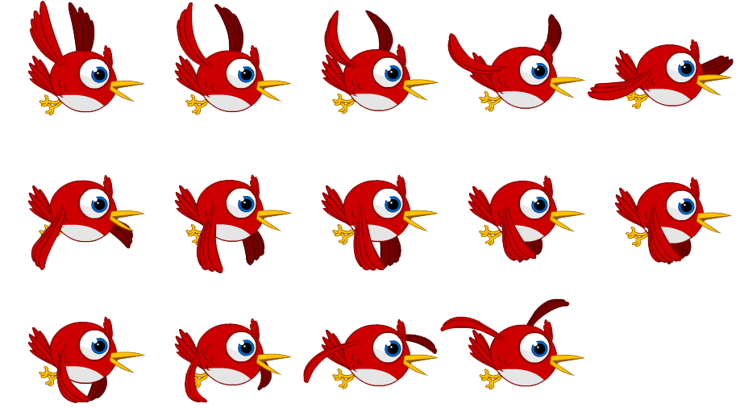
Создание анимации в GIMP
Для создания анимации требуется заранее подготовить несколько поэтапных рисунков или воспользоваться уже готовыми шаблонами, которые можно найти в сети Интернет

Slide 22
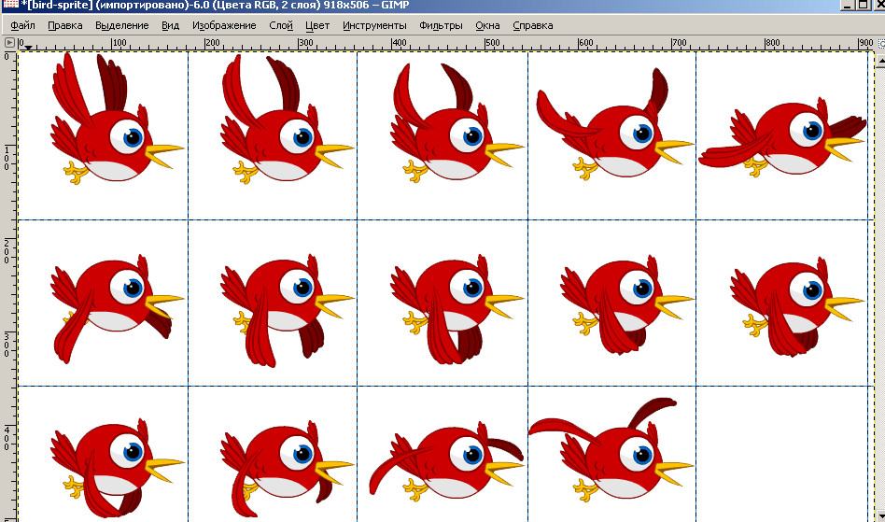
Этапы создания анимации из шаблона
Шаг 1:
Запускаем GIMP и открываем рисунок шаблона. (Файл – Открыть). Делаем разметку с помощью направляющих. Слева и сверху от изображения находится линейка, наведем на нее указатель мыши, нажмем левую клавишу и не отпуская будем двигать мышь в направлении к центру рисунка – на изображении появятся линии – направляющие.

Slide 23
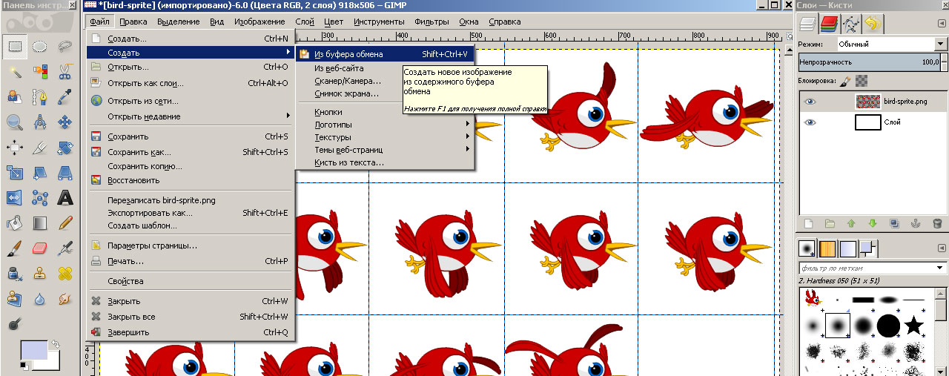
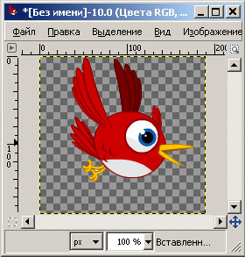
Шаг 2:
Выделяем фрагмент шаблона (с помощью прямоугольного выделения), копируем (Правка – Копировать). Создаем новый файл (Файл – Создать – Из буфера обмена). Это будет файл, в котором мы будем создавать анимацию.

Slide 24
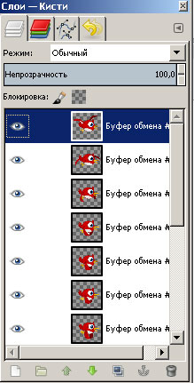
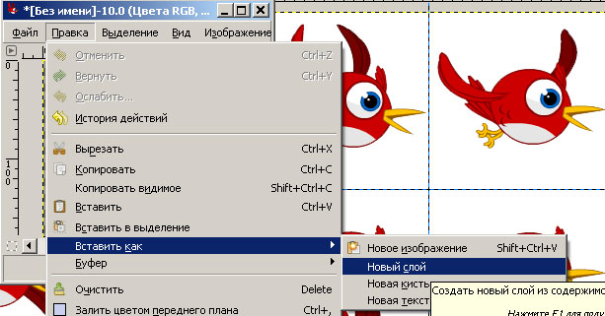
Шаг 3:
Выделяем второй фрагмент шаблона, копируем и вставляем в окно с будущим анимированным изображением (Правка – Вставить как – Новый слой). Повторяем Шаг 3, до тех пор, пока все элементы шаблона не будут перенесены в одно окно.
Каждое вставленное изображение располагается на отдельном слое.

Slide 25
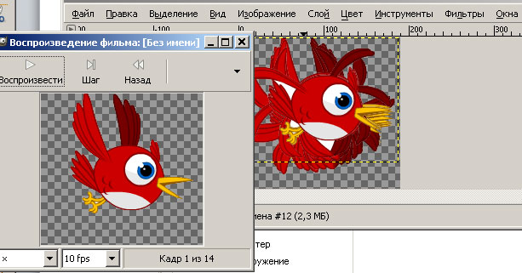
Шаг 4:
Для просмотра анимации перейдем в меню Фильтры – Анимация - Воспроизведение.

Slide 26
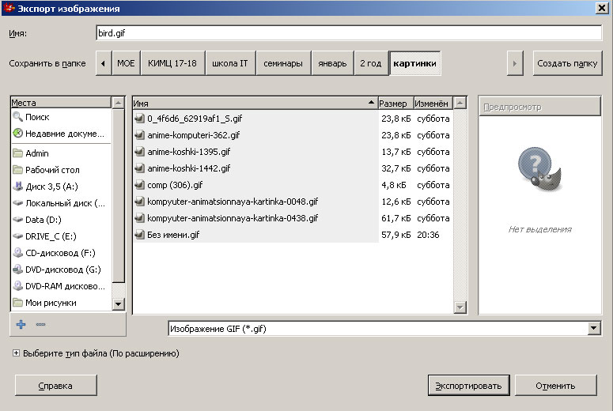
Шаг 5:
Для сохранения работы переходим в меню Файл -Экспортировать как. Выбираем тип файла - *.gif. В строке «Имя» удаляем расширение (информацию после точки) и приписываем к имени файла GIF. Нажимаем кнопку «Экспортировать».

Slide 27
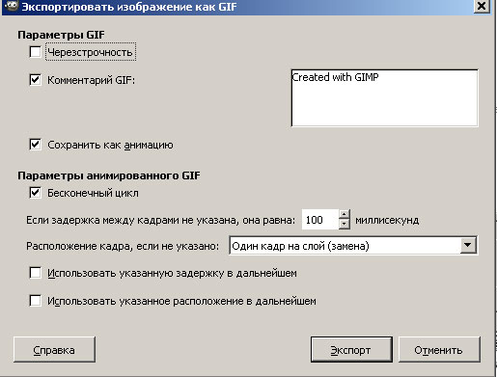
Шаг 5:
В открывшемся диалоговом окне ставим галочки напротив пунктов «Сохранить как анимацию», «Бесконечный цикл». По умолчанию задержка между кадрами – 100 миллисекунд. В расположении кадра выбираем «Один кадр на слой», а затем нажимаем кнопку «Экспорт».

Slide 28
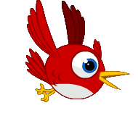
Шаг 5:
Если слои имеют не одинаковый размер и выходят за границы рисунка, то при сохранении может появиться сообщение:
Нажимаем кнопку «Обрезать».

Slide 29
Этапы создания анимации c покадровой отрисовкой
Шаг 1:
Запускаем GIMP и открываем рисунок. (Файл – Открыть).
Шаг 2:
Создаем кадры для анимации, используя исходный рисунок.
Делаем копию слоя: Слой – Создать копию слоя. Или выделяем все, копируем и создаем новый файл (Файл – Создать – Из буфера обмена). В первом варианте все изменения делаем во вновь вставленном слое. Во втором – создаем новый рисунок в отдельном файле.

Slide 30
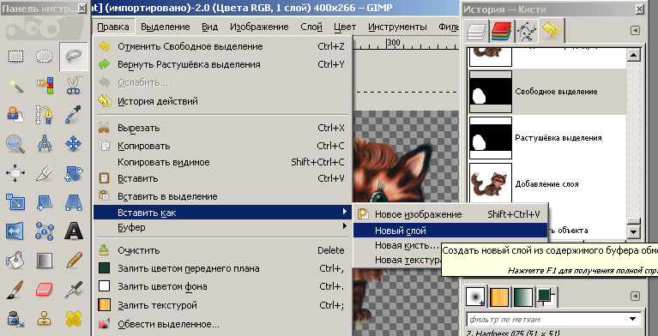
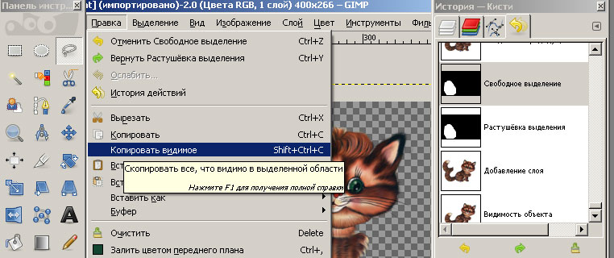
Шаг 3:
Выделяем фрагмент рисунка (с помощью инструментов выделения), применяем растушевку, копируем (Правка – Копировать видимое). Создаем новый слой (Вставить как – Новый слой). Это будет слой, в котором мы будем изменять фрагмент рисунка с помощью инструментов трансформации.

Slide 31
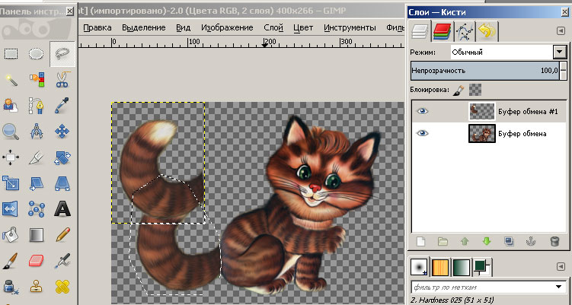
Теперь у нас два слоя: само изображение и слой с «хвостом».

Slide 32
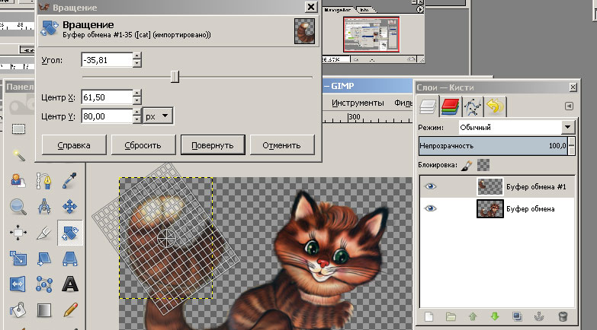
Шаг 4:
Выделяем фрагмент рисунка (с помощью прямоугольного выделения), выбираем инструмент трансформации Вращение. Угол поворота можно задать в появившейся панели или повернуть произвольно, потянув за угловой маркер сетки. Используя инструменты трансформации: Масштаб, Наклон, Перспектива, придаем «хвосту» нужную форму.

Slide 33
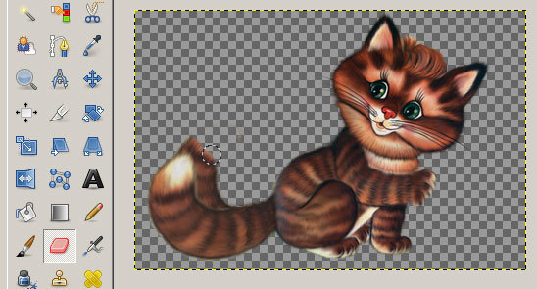
Шаг 5:
Совмещаем «хвост» с рисунком первого слоя. Переходим на первый слой и удаляем «лишнее» с помощью ластика.

Slide 34
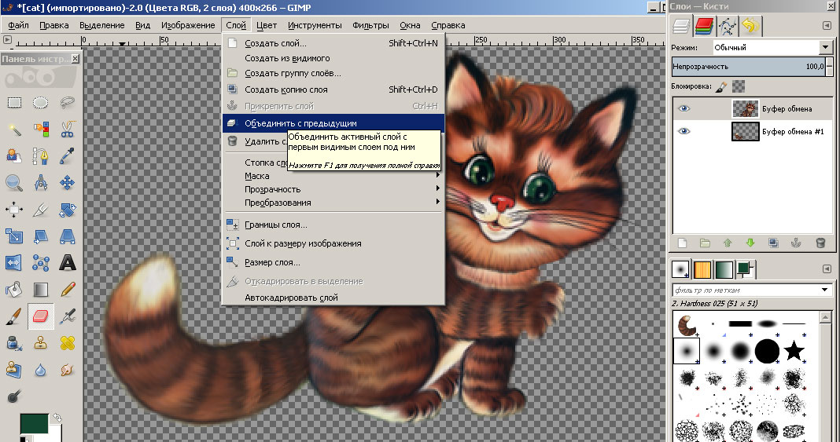
Шаг 6:
Объединяем слои: Слой – Объединить с предыдущим. Шаги 3-6 повторяем для «головы».

Slide 35
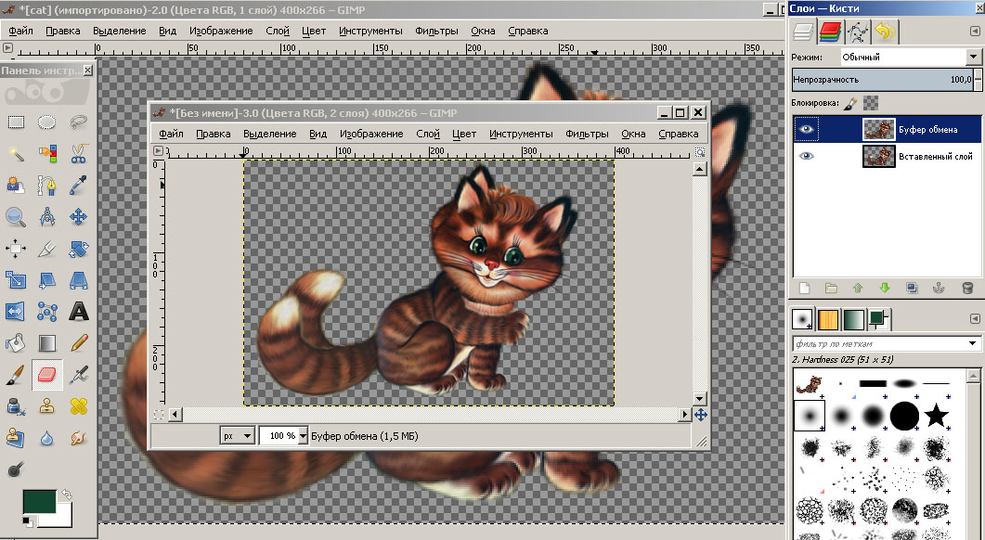
Шаг 7:
Готовый рисунок копируем и вставляем в основной файл. У нас получилось два кадра. Если хотите, можно сделать еще несколько промежуточных кадров. Затем сохраняем как анимацию.

Slide 36
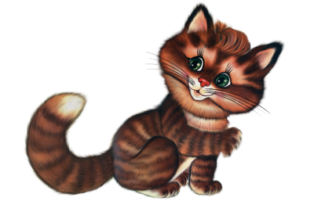
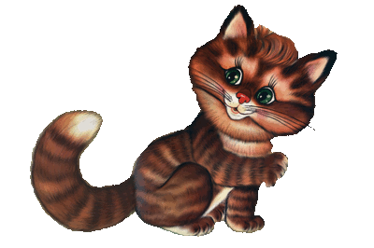

Slide 37
Создание анимации c помощью фильтров
Фильтры - Анимация – Плавный переход
Для его применения необходимо минимум три слоя. Движение будет выглядеть размытым.
Фильтры - Анимация – Волны
Фильтр работает с одним слоем. Эффект от применения будет напоминать водную поверхность, в которую бросили камень
Фильтры - Анимация - Вращающийся шар
Проецирует изображение (один слой) на вращающийся шар.
Фильтры - Анимация - Рябь
Работает с одним слоем, добавляя изображению эффекта ряби.
Применять эффекты можно как ко всему слою, так и к выделенному фрагменту.

Slide 38
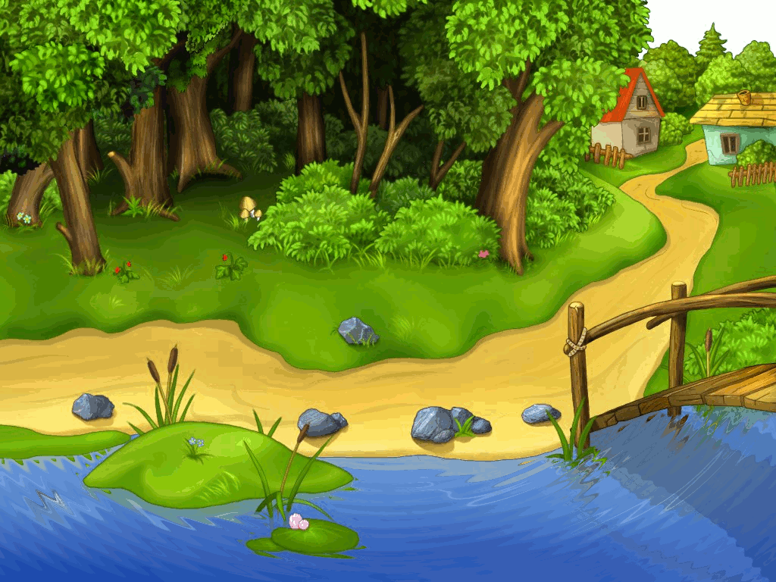
Волны

Slide 39
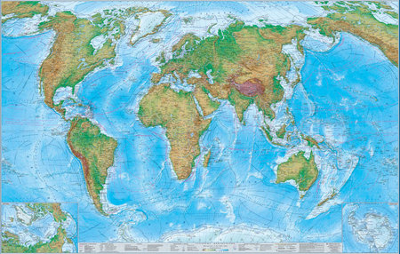
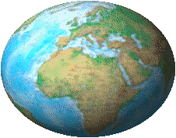
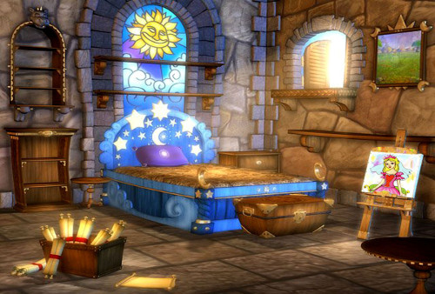
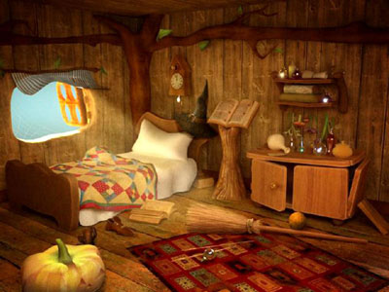
Вращающийся шар
Рябь

Slide 40
Полезные ресурсы сети
Графический редактор GIMP первые шаги https://docs.altlinux.org/books/altlibrary-gimp-20091012.pdf
Уроки GIMP https://uroki-gimp.ru/lessons
Компьютерная анимация
https://studfiles.net/preview/6212989/
Простая анимация в GIMP
http://www.gimpart.org/animatsiya/prostaya-animatsiya-v-gimp
Алгоритм создания анимации в GIMP
https://www.intuit.ru/studies/courses/20282/1318/lecture/31047
Как сделать анимацию в GIMP
http://www.progimp.ru/articles/sposobyi_sozdaniya_animatsii_v_gimp/

